Slide 1

厚壁复合管状结构的超声检测方法研究 Study on ultrasonic detection methods of thick-walled composite tubular structure
工学院13级硕士研究生选题报告
报告人：卜宏利
导 师：励 争 教授
2016.03.29

Slide 2
content
研究背景与意义
研究进展
研究设想与初步成果
工作计划

Slide 3
content
研究背景与意义
研究进展
研究设想与初步成果
创新点及工作计划

Slide 4
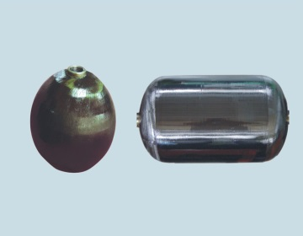
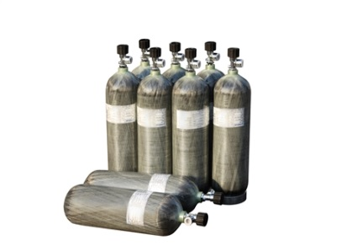
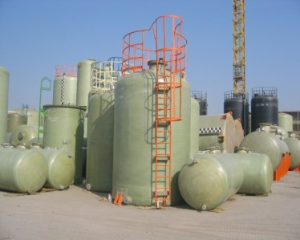

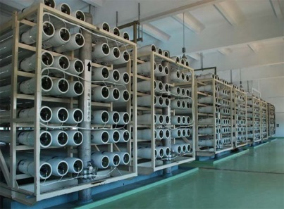
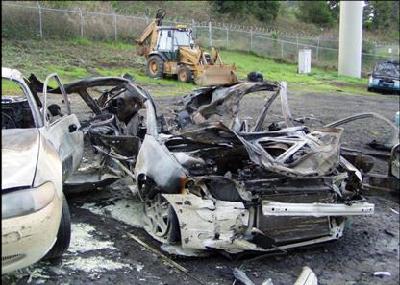
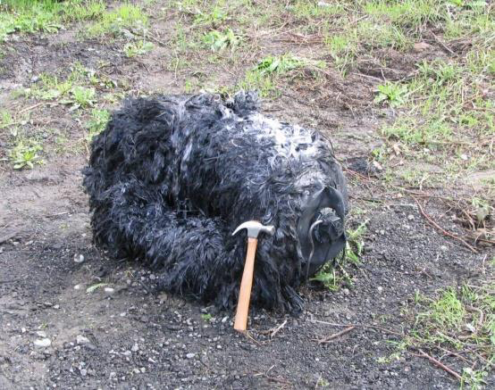
研究背景及意义
大量应用
各行各业
少数民用市场
21世纪
的今天
20世纪
80年代
航空航天
20世纪70年代
事故发生

Slide 5
content
研究背景与意义
研究进展
研究设想与初步成果
创新点及工作计划

Slide 6
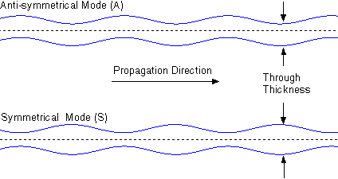
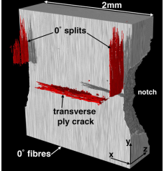
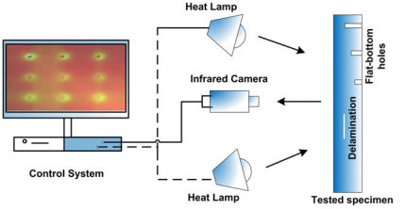
研究进展（I）-复合材料无损检测技术
被动检测技术
声发射法(M.Wevers,1997; S.Huguet,2002; A.Marec,2008)
超声法（F Aymerich 2006;刘松屏, 2013)
复合材料
无损检测技术
超声导波法（SS Kessler, 2002; Su Z,2006; Liu Y 2012)
微波法（N. Qaddoumi,1996, M Abu-Khousa,2003; B Akuthota，2004 ）
主动检测技术
CT层析照相（吴东流，2002；A.J. Moffat,2008）
对于大型的多层的厚壁复合管状结构来说，超声法比较适用。
X射线（ 徐丽, 2004;PJ Schilling,2005）
红外热成像（Li B,2015）

Slide 7
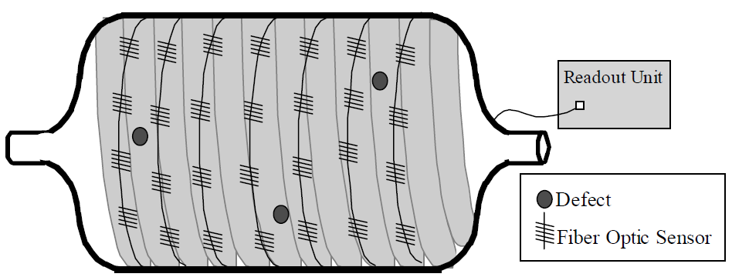
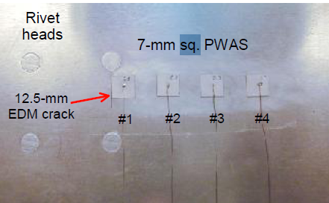
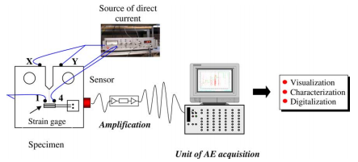
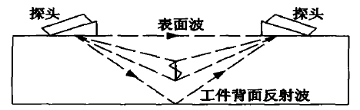
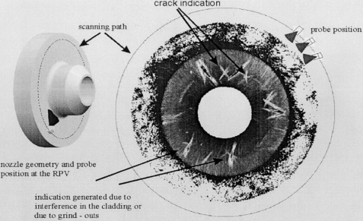
研究进展(Ⅱ)-压力容器的损伤检测方法
有损检测
预埋光纤传感器（J Degrieck, 2001;
G Zhou 2002;M Kunzler,2005;）
超声导波法（V Giurgiutiu, 2003; ）
压电传感器检测
声发射法（MR Gorman, 1990;
KS Downs,1998; C. Ennaceur, 2006;）
超声探头检测（沈功田, 2006; ）
超声法
超声相控阵（A Erhard, 2001; 欧进萍 2005; M Moles, 2006; ）
所述方法只适用于小型的金属压力容器；
大型的分层厚壁管状结构无损检测方法未有报道。

Slide 8
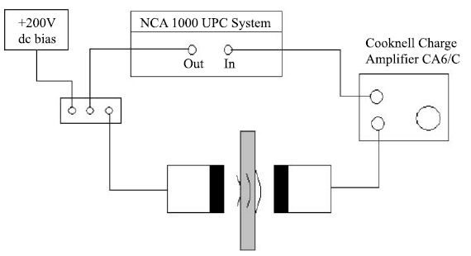
研究进展(Ⅲ)-超声波激励方式与信号处理方法
接触式
超声波激励方式
液浸式
空耦式（WA Grandia, 1995;
T.H. Gan, 2001）
短时傅里叶变换（M Fink,1983）
HHT变换（袁慎芳，2006; R Kažys,2008 ）
小波变换（Y.Liu，2011）
小波变换具有很好的时间分辨率，但厚壁复合管状结构中超声信号的小波变换还需进一步研究。
信号处理技术
Wigner-Ville分布（M A Rodrıguez, 2004）
平滑伪Wigner-Ville分布（Y Yan, 2005）
Choi-Williams 分布（E Oruklu, 2009 ）

Slide 9
content
研究背景与意义
研究进展
研究设想与初步成果
创新点及工作计划

Slide 10
研究设想与初步成果
超声检测激励方式；
超声波激励方式
2. 多通道接触式水耦合超声检测装置；
3. 厚壁复合管状结构的信号分析与损伤识别方法
信号处理与损伤识别
4. 喷涂聚脲涂层透波性能分析及优化；
研
究
设想
厚壁复合
管状结构的
超声检测
5. 复合材料层中复杂损伤对超声波传播的影响
超声检测软件系统设计
6. 集数据采集、存储、处理及显示于一体的软件系统；
系统实地检测
7. 厚壁复合压力容器在役条件下的实地检测

Slide 11
研究设想及初步成果（1）
1厚壁复合管状结构的超声激励方式
涂层：
聚脲
复合材料层：
碳纤维增强复合材料
[ 90°₃/30°₃/90°₃]_{s}
内衬 ：
钢
[0/90]5
[0/90/45/-45]s

Slide 12
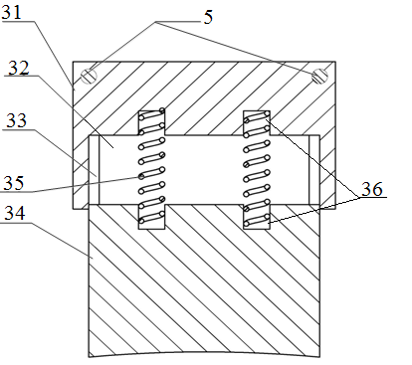
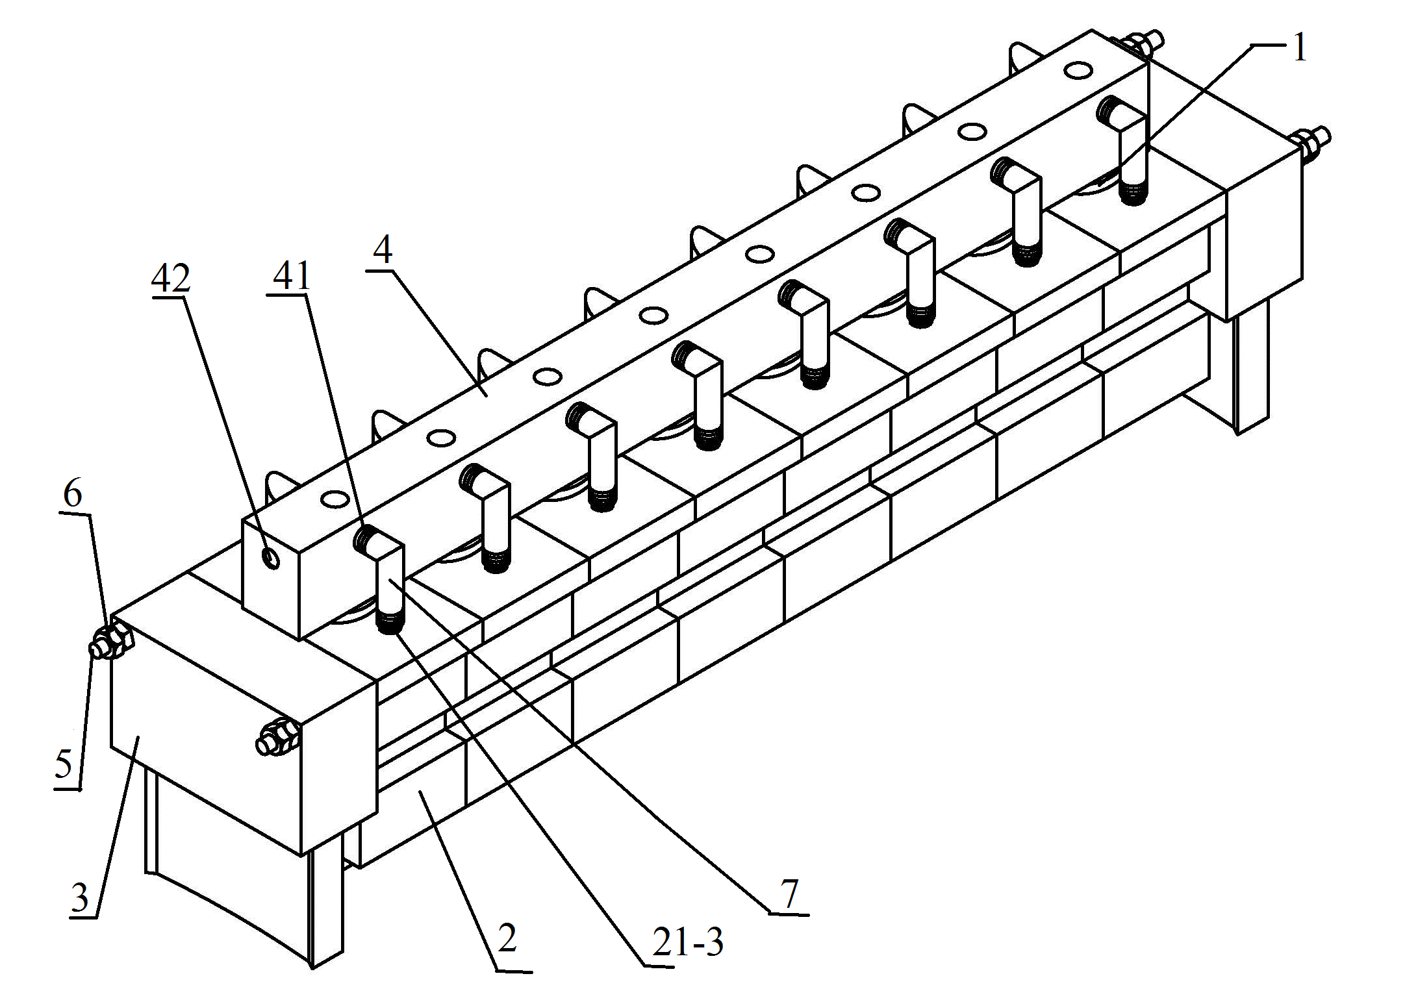
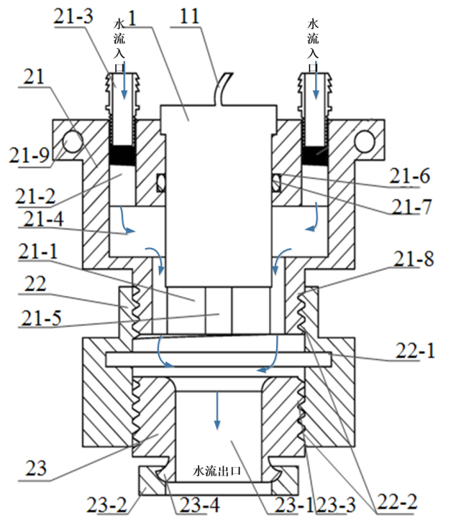
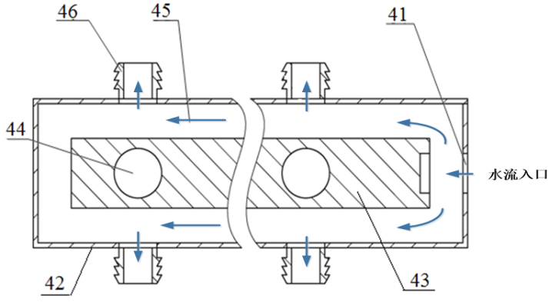
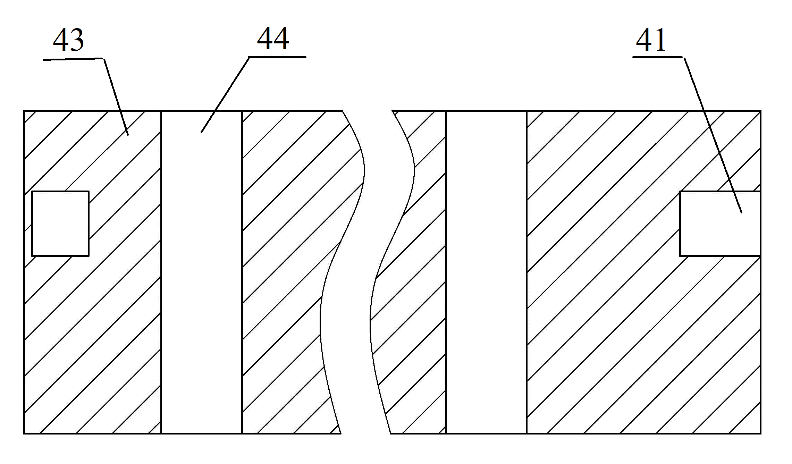
研究设想及初步成果（2）
2. 多通道接触式水耦合超声探头装置
单向碳纤维增强
[0/90]5
[0/90/45/-45]s
校准装置
目前正在制造过程中
水腔组件
一分多水管转换头

Slide 13
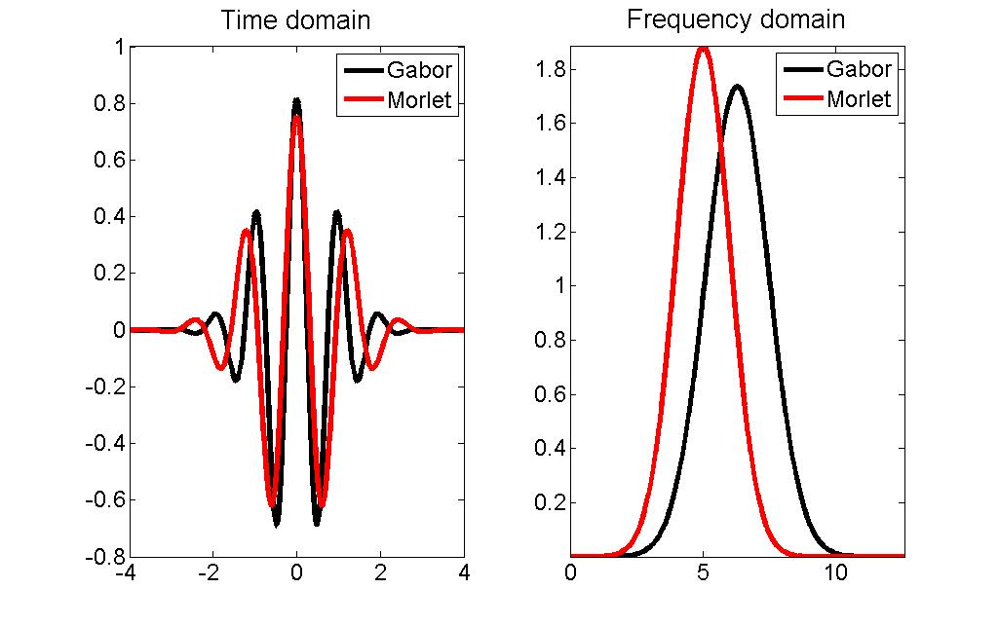
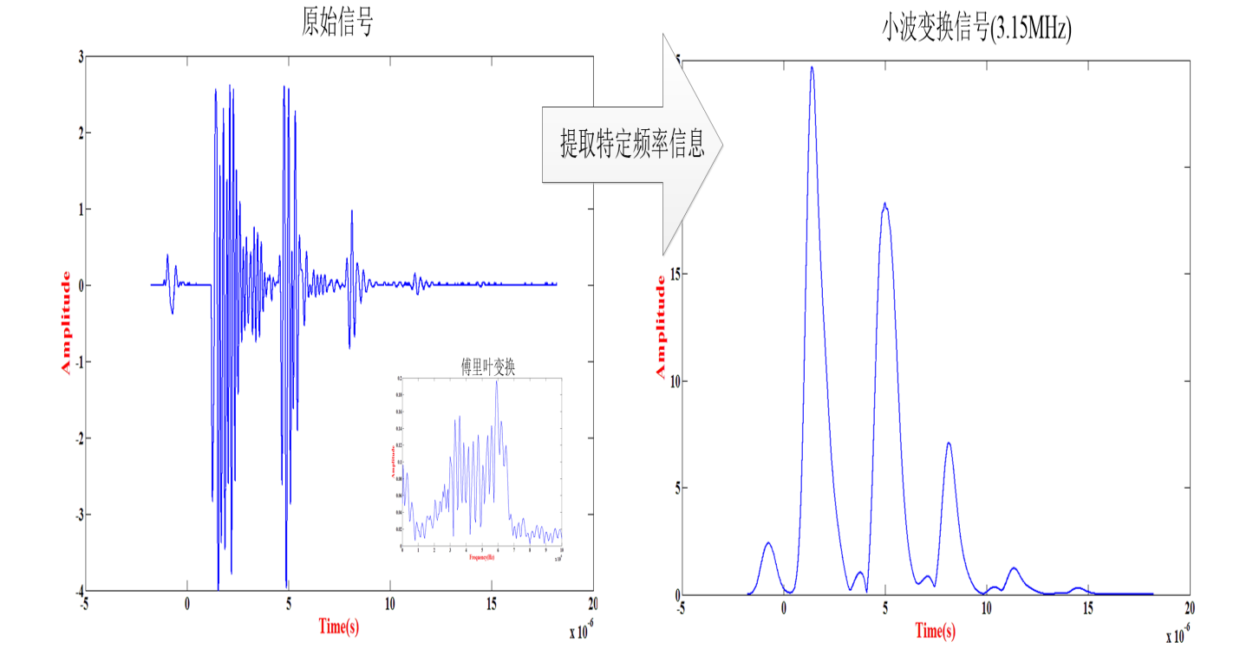
研究设想及初步成果（3）
3. 厚壁复合管状结构的信号分析与损伤识别-小波变换
单向碳纤维增强
Gabor 小波函数
[0/90]5
[0/90/45/-45]s
与Morlet小波相比，
Gabor小波时间分辨率高，
而频率分辨率低。

Slide 14
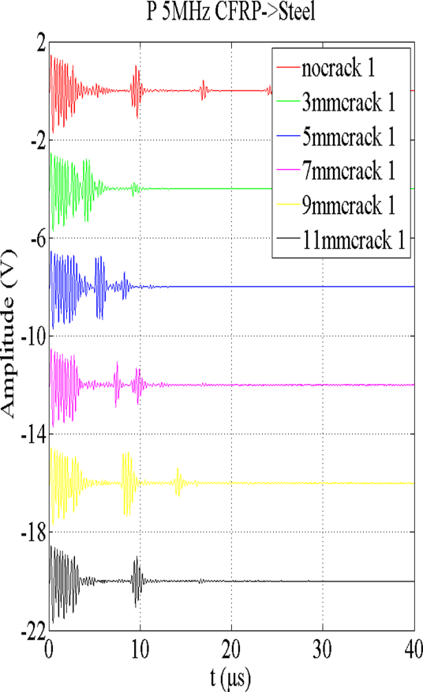
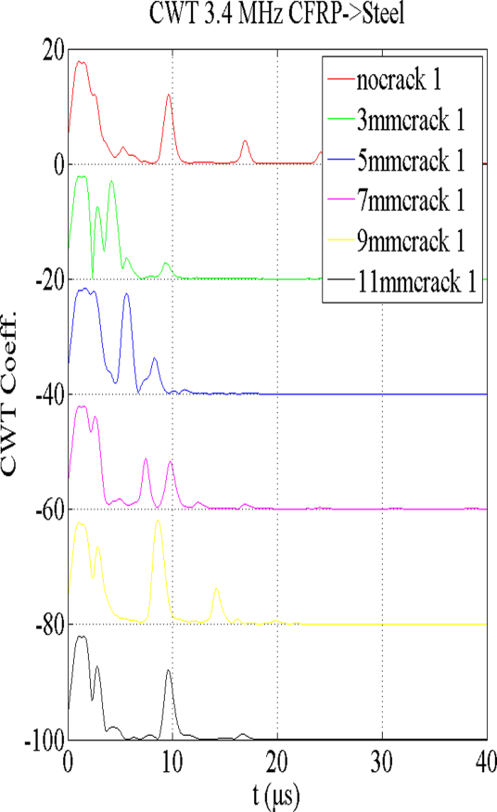
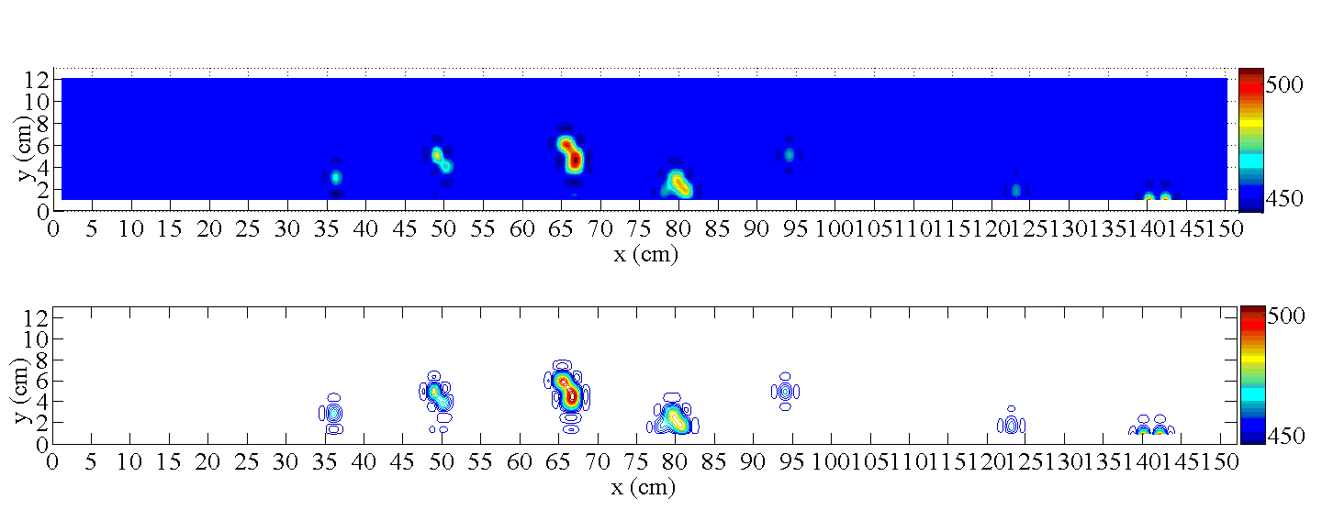
研究设想及初步成果（3）
3. 厚壁复合管状结构的信号分析与损伤识别-复合材料层内损伤识别
单向碳纤维增强
[0/90]5
 | Tested | Real
Location(x,y) (cm) | (36, 3.5 ) | (36, 3.5)
 | ( 49, 4.5 ) | (50, 4.5)
 | (66, 5.5 ) | (66, 5 )
 | (80, 3 ) | (79, 2.5)
Size(cm) | 12 | 15
 | 22 | 20
 | 27 | 30
 | 25 | 25
[0/90/45/-45]s

Slide 15
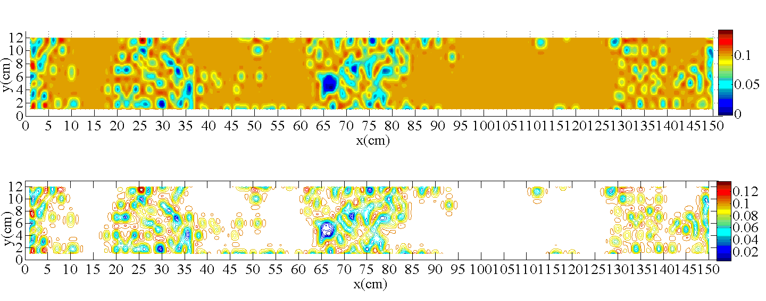
研究设想及初步成果（3）
3. 厚壁复合管状结构的信号分析与损伤识别-复合材料-钢界面脱粘识别
单向碳纤维增强
[0/90]5
[0/90/45/-45]s
 | Tested | Real
Location(x) (cm) | 20 -35 | 20 -40
 | 63- 84 | 60- 80

Slide 16
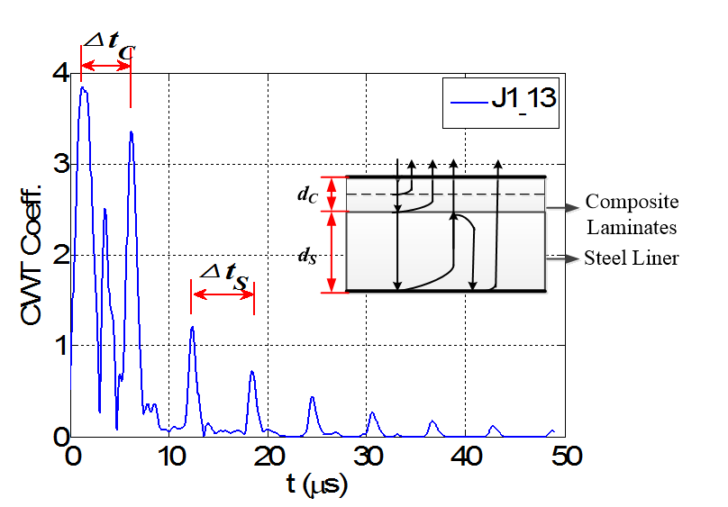
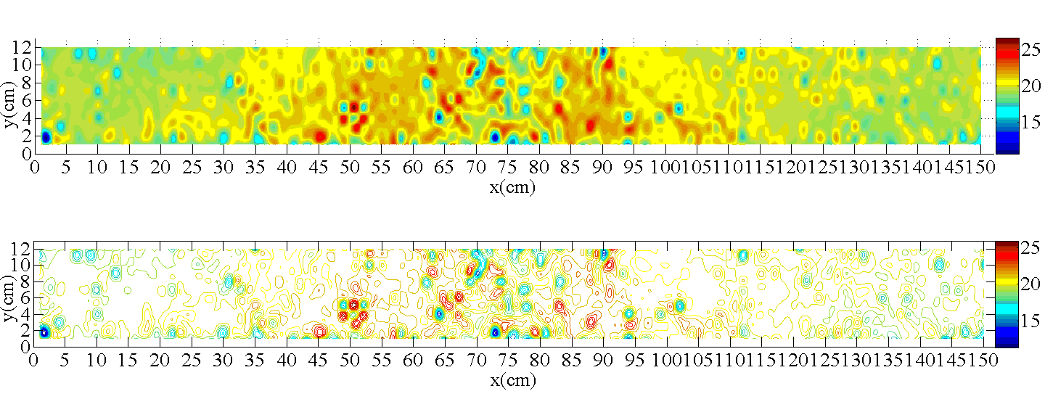
研究设想及初步成果（3）
3. 厚壁复合管状结构的信号分析与损伤识别-钢内衬厚度测算
单向碳纤维增强
[0/90]5
[0/90/45/-45]s
厚度范围：18mm — 21.6 mm
平均厚度：20mm.

Slide 17
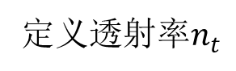
研究设想及初步成果（4）
4.喷涂聚脲涂层超声透波性能分析及优化
定义$透射率n_{t}$
A 组分
R 组分
多异氰酸酯（65%-75%）
多元醇（25%-35%）
端氨基聚醚(40%-60%)
胺扩链剂(5%-30%)
颜填料(10%-30%)
助剂
预热到20ºC；
1:1(体积比)喷涂
聚脲涂层
炭黑的加入使透波性能降低，且随着加入量的增加，透波性能严重下降；加速材料反应速度的扩链剂使透波性能降低。
优化配方：
A组分：脂肪族异氰酸酯
R组分：反应速度慢的胺扩链剂，
无炭黑(或少量炭黑)

Slide 18
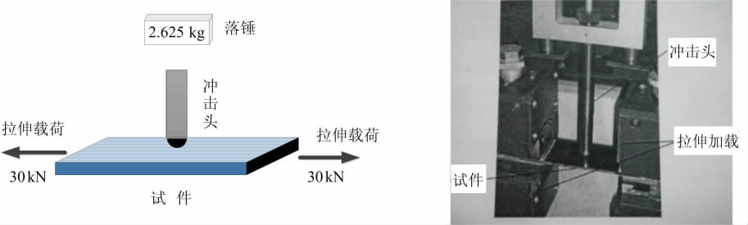
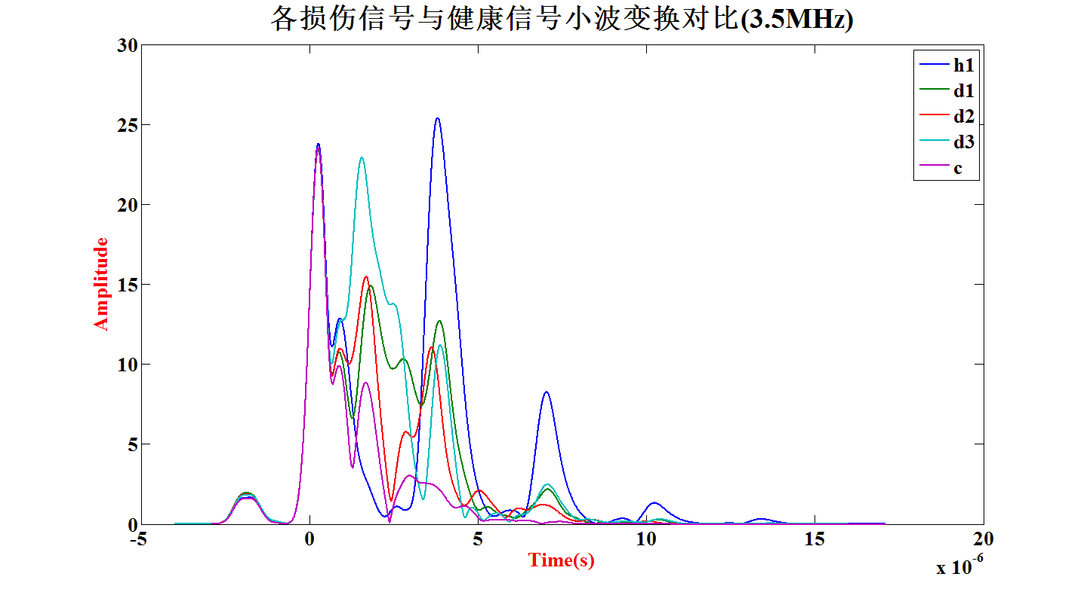
研究设想及初步成果（5）
5.复合材料层中复杂损伤对超声波传播的影响
[0/90]5
计算层合板厚度方向上等效模量E3
冲击能量 20J
对比
以E3为弹性模量等效为各项同性介质材料
非线性模量折减，有限元模拟波速改变与能量衰减
结果分析整理中

Slide 19
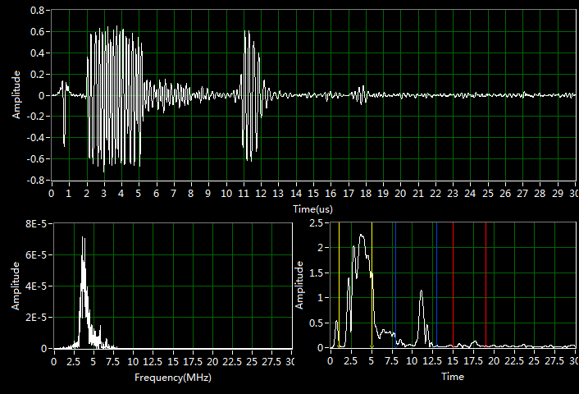
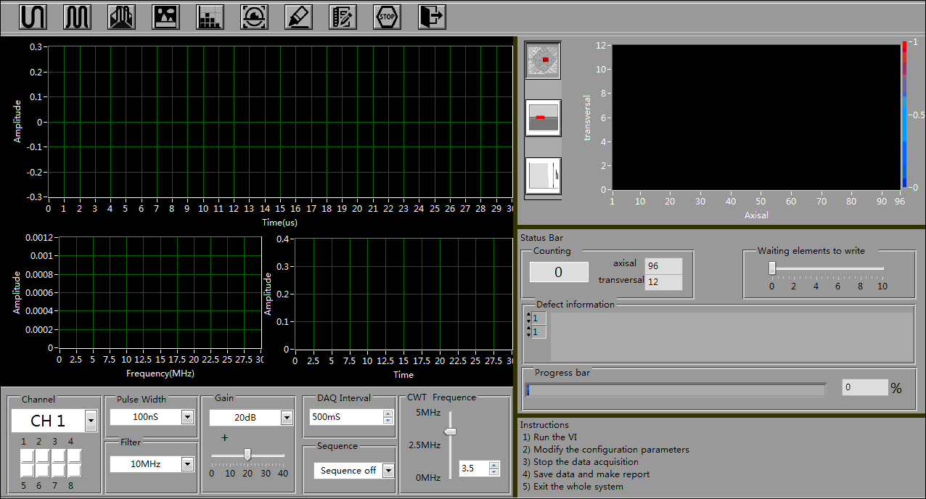
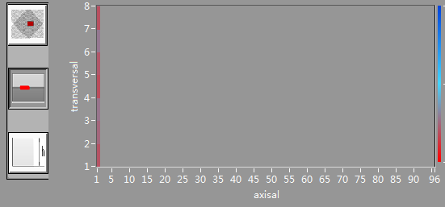
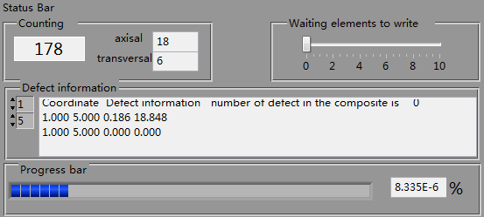
研究设想及初步成果（6）
6. 超声检测软件系统初步设计
原始信号
单向碳纤维增强
[0/90]5
[0/90/45/-45]s
FFT
CWT
平台：LabVIEW
MATLAB
界面脱粘
大小
钢层厚度
位置

Slide 20
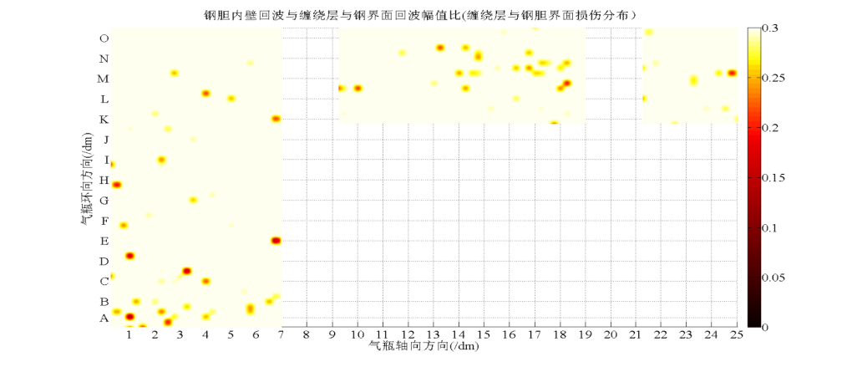
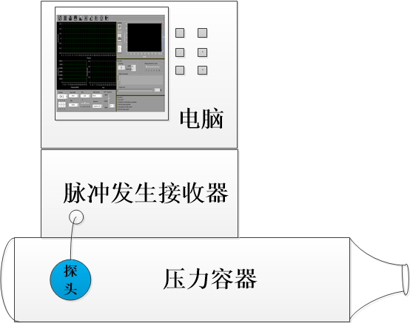
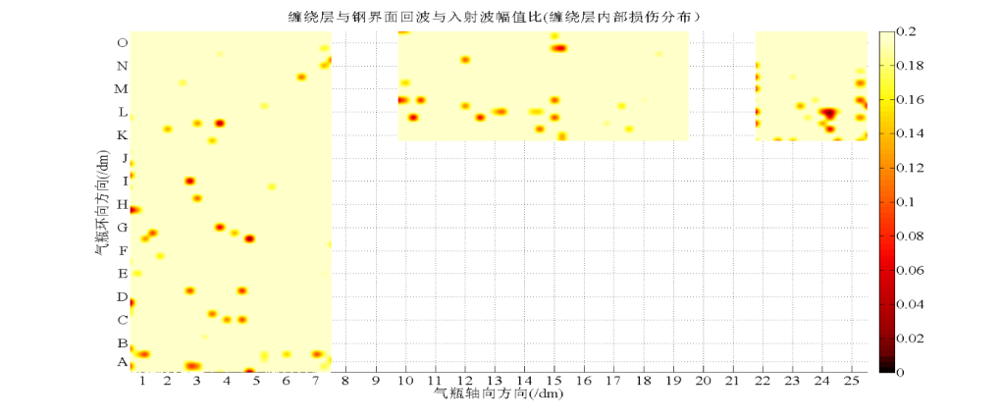
研究设想及初步成果（6）
7. 厚壁复合压力容器在役条件下的实地检测
单向碳纤维增强
检测环境：
只允许一人蹲卧的狭小空间
试件用钢环搞定在钢架上，无法挪动
[0/90]5
[0/90/45/-45]s
气瓶 | 钢胆 厚度 | 界面损伤比% |  |  | 缠绕层内部损伤比%
 |  | >Φ5 | >Φ13 | >Φ25 | >Φ5 | >Φ13 | >Φ25
使用中 | 17.4∽19.1 | 5.14 | 1.25 | 0 | 4.39 | 1.21 | 1处
使用前 | 17.8∽18.9 | 4.41 | 0.71 | 0 | 4.21 | 0.56 | 0

Slide 21
content
研究背景与意义
研究进展
研究设想与初步成果
预期成果及工作计划

Slide 22
预期结果与创新点
1.发展一套厚壁复合管状结构的超声检测方法
2.结合小波变换与快速傅里叶变换脉冲实现超声波的信号分析与损伤识别
预期成果与
创新点
3.测试聚脲涂层的透波性能，设计既满足工业需求又可进行超声检测的涂层配方
4. 通过试验与数值模拟对比，建立复合材料层中复杂损伤的等效非线性材料模型
5.初步设计多通道接触式水耦合探头装置；基于MATLAB与LabVIEW初步设计超声检测软件系统；
6.发表ＥＩ文章１篇，申请专利两项，实地进行厚壁复合压力容器检测

Slide 23



工作计划
2000
2016.03.30~2016.04.16
补充复合材料层合板损伤检测的实验数据；
采用ABAQUS模拟超声检测过程并设计冲击损伤等效模型；
调试厚壁管状结构软件系统。
2016.04.16~2016.04.29
整理并补充文献；
完成硕士毕业论文初稿。
2016.05.1~2016.06
根据送审意见修改毕业论文
完成硕士研究生毕业答辩

Slide 24
工学院13级硕士研究生选题报告
Thank you！

